Slide 1
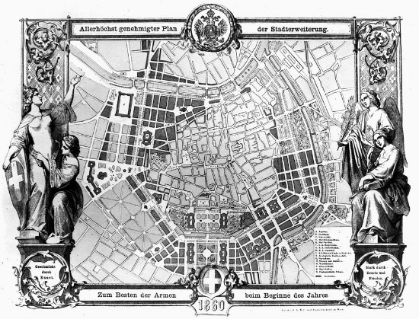
ПЛАН ЗАСТРОЙКИ РИНГШТРАССЕ, 1860

Slide 2
БУРГТЕАТР
Здание венского национального театра
Архитекторы: Готтфрид Земпер и Карл фон Хаэенауер
1888

Slide 3
БУРГТЕАТР
Здание венского национального театра
Архитекторы: Готтфрид Земпер и Карл фон Хаэенауер
1888

Slide 4
ВЕНСКАЯ РАТУША
Архитектор: Фридрих фон Шмидт
1883

Slide 5
ВЕНСКАЯ РАТУША
Архитектор: Фридрих фон Шмидт
1883

Slide 6
ЗДАНИЕ ВЕНСКОГО ПАРЛАМЕНТА
Архитектор: Теофиль фон Хансен
1883

Slide 7
ЗДАНИЕ ВЕНСКОГО ПАРЛАМЕНТА
Архитектор: Теофиль фон Хансен
1883

Slide 8
ВЕНСКИЙ УНИВЕРСИТЕТ
Архитектор: Генрих фон Ферстель
1884

Slide 9
ВЕНСКИЙ УНИВЕРСИТЕТ
Архитектор: Генрих фон Ферстель
1884

Slide 10
HAUS AM MICHAELERPLATZ
Построен Адольфом Лоосом в 1908 году для Goldman & Salatsch

Slide 11
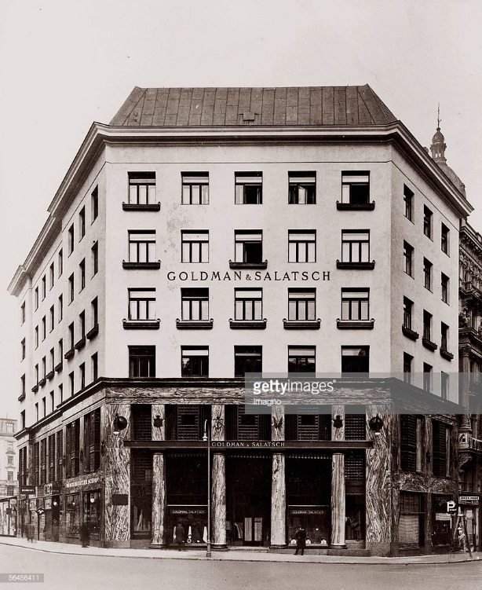
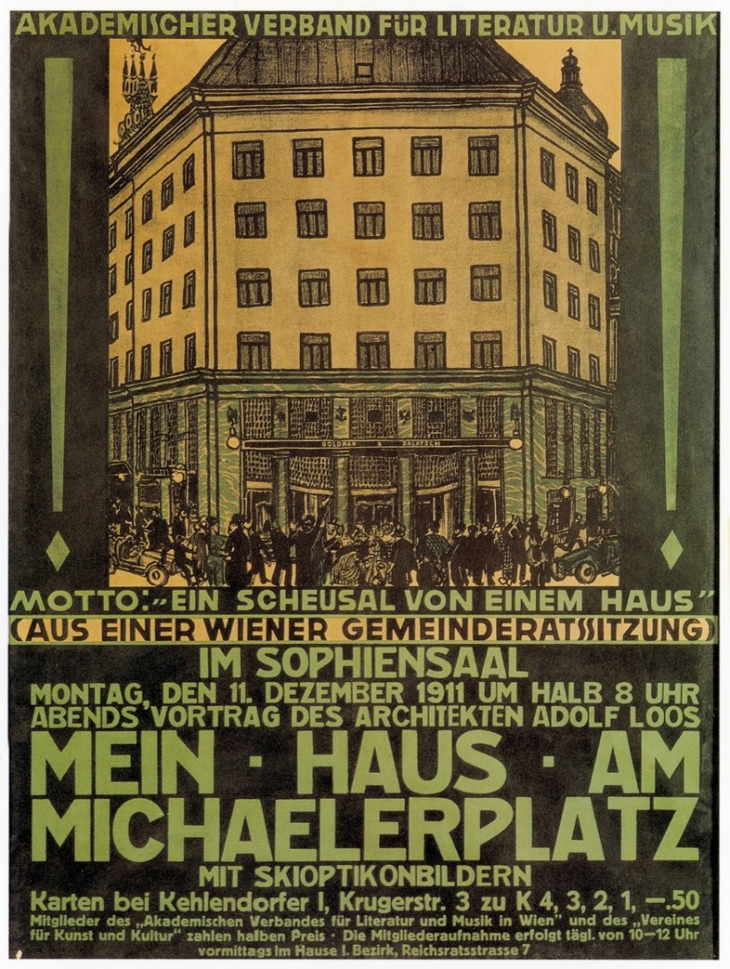
HAUS AM MICHAELERPLATZ
Построен Адольфом Лоосом в 1908 году для Goldman & Salatsch

Slide 12
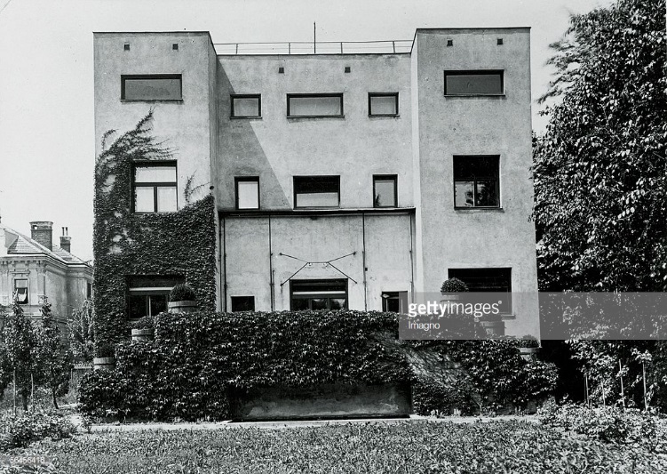
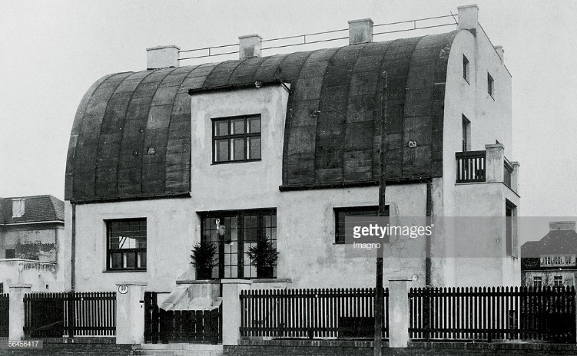
ДОМ ХЬЮГО И ЛИЛЛИ ШТАЙНЕР
Архитектор: Адольф Лоос
1910

Slide 13
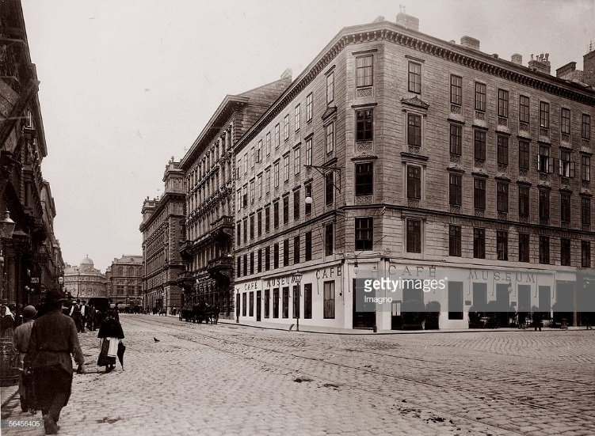
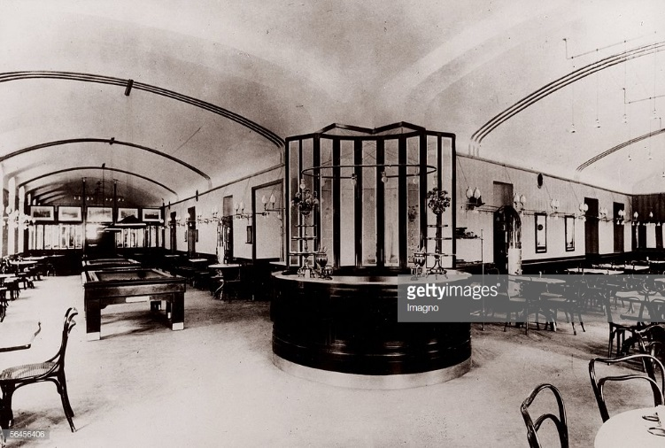
CAFÉ MUSEUM
Архитектор: Адольф Лоос
1899

Slide 14
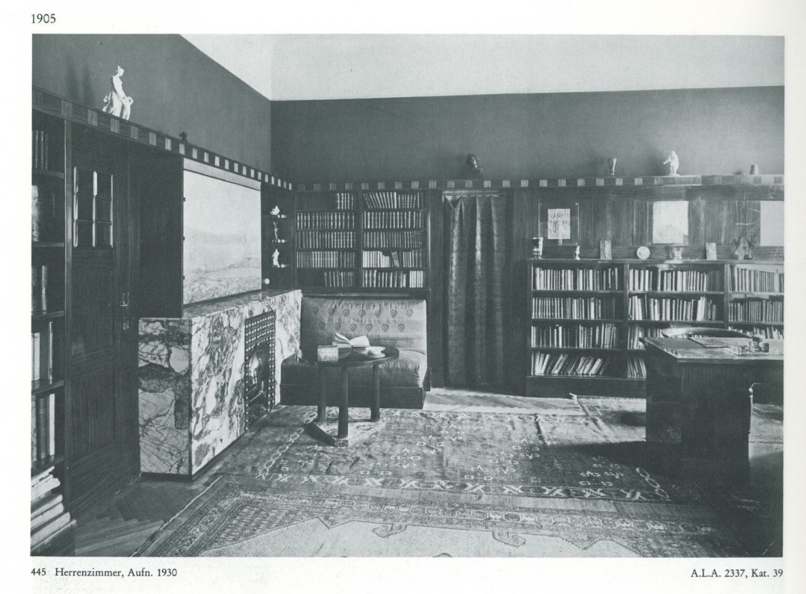
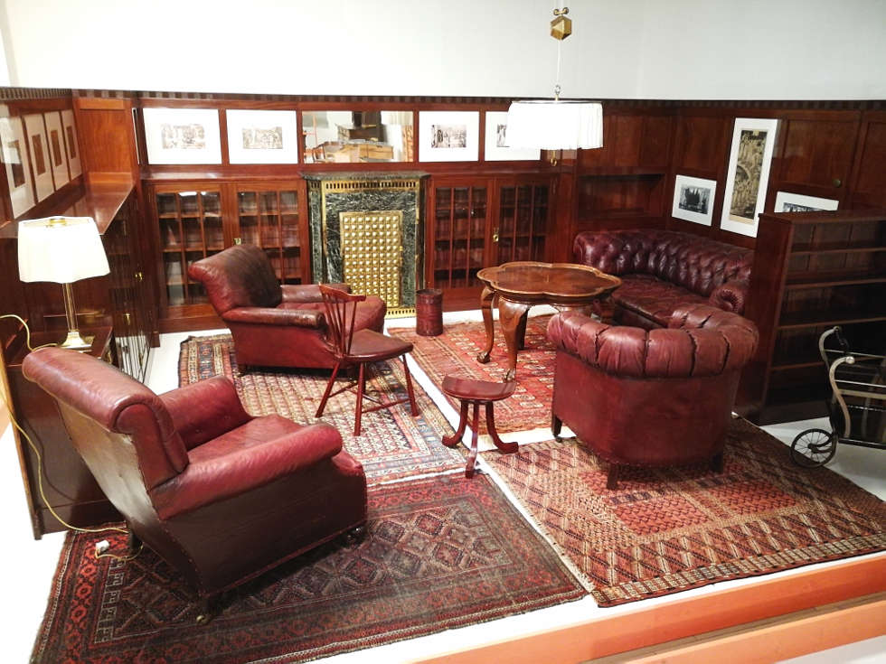
HERRENZIMMER
Интерьер разработан Адольфом Лоосом
для дома Георга Роя
1901-1904

Slide 15
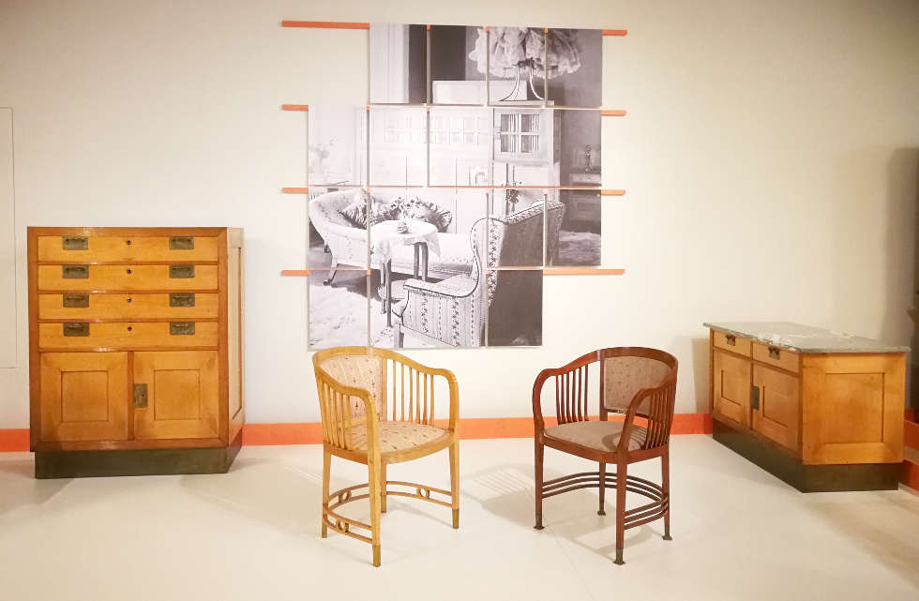
ЖЕНСКАЯ КОМНАТА ТУРНОВСКИ
Интерьер разработан Адольфом Лоосом
1901/1902

Slide 16
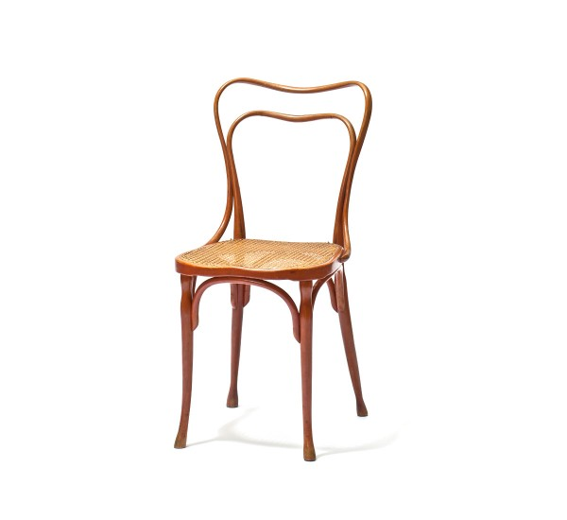
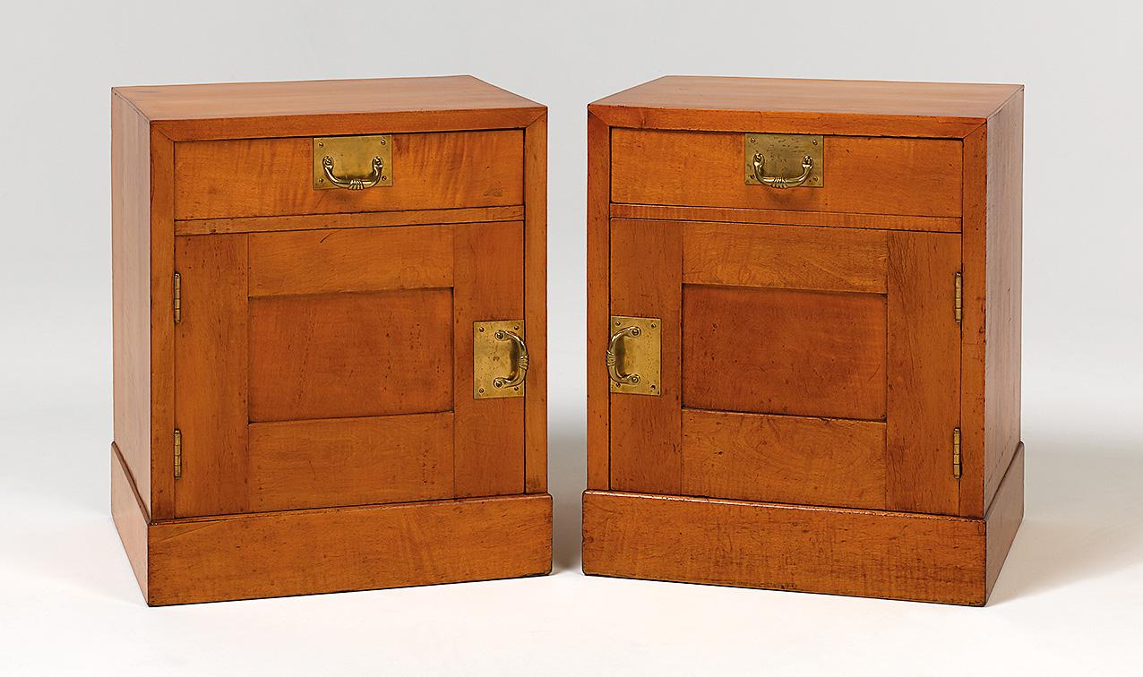
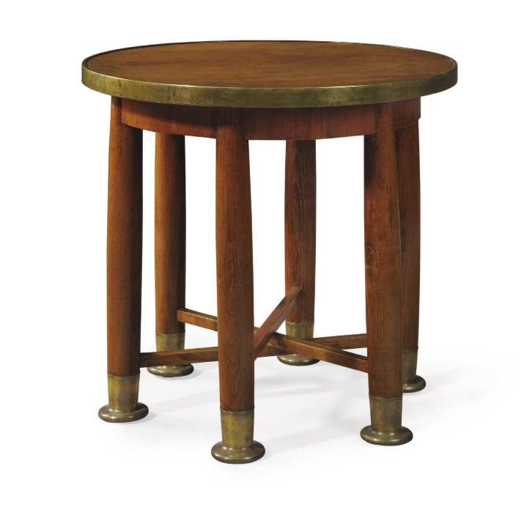
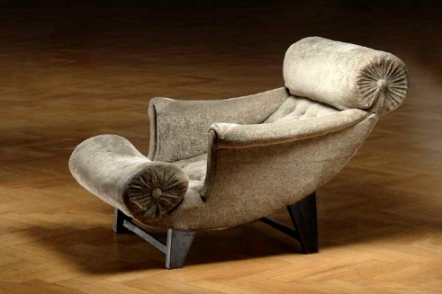
ПРЕДМЕТЫ МЕБЛИРОВКИ
Дизайн Адольфа Лооса

Slide 17
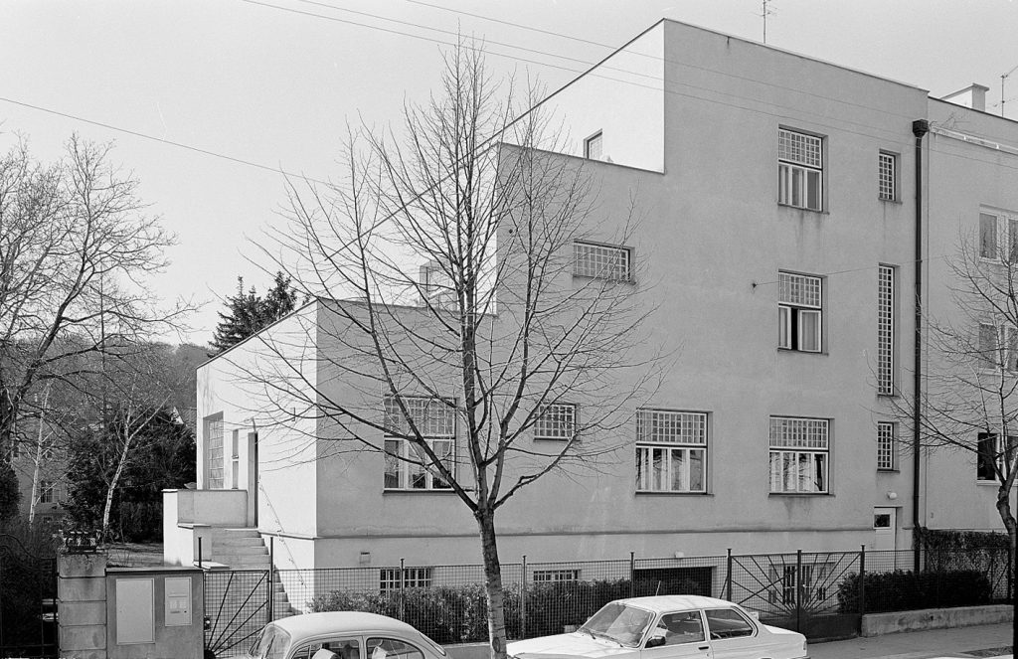
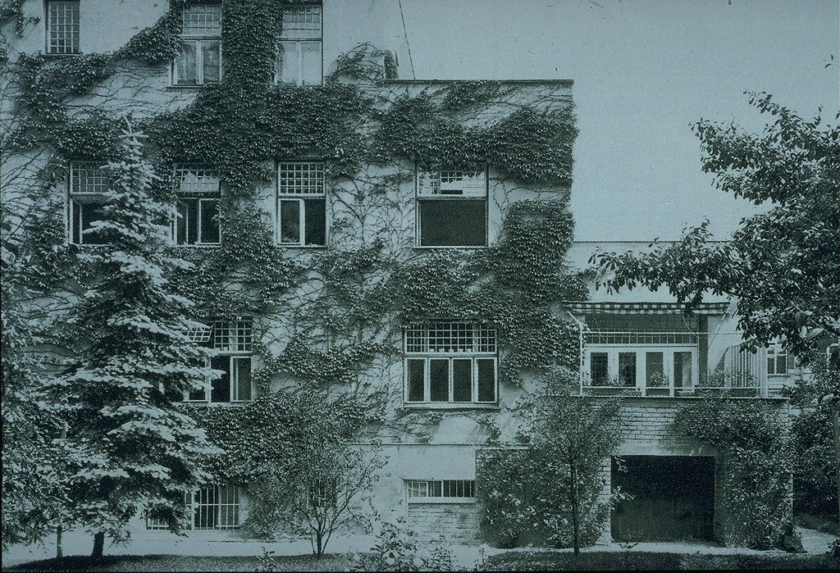
ДОМ ШОЯ
Архитектор: Адольф Лоос
1912-1913

Slide 18
60-летие адольфа лооса

Slide 19
ДОМ ВИТГЕНШТЕЙНА
Архитекторы: Пауль Энгельманн, Людвиг Витгенштейн 1928

Slide 20
ДОМ ВИТГЕНШТЕЙНА
Архитекторы: Пауль Энгельманн, Людвиг Витгенштейн 1928

Slide 21
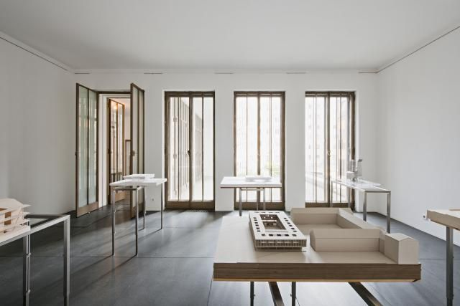
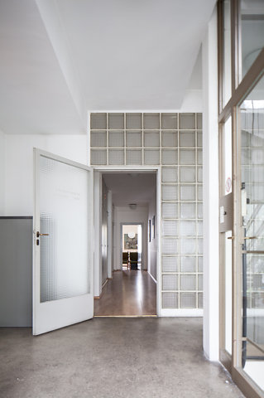
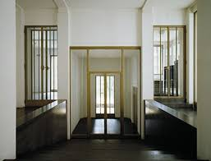
Интерьеры ДОМА ВИТГЕНШТЕЙНА
Архитекторы: Пауль Энгельманн, Людвиг Витгенштейн 1928

